Slide 1

Strojové učení a rozpoznávání
Bayesovská rozhodovací teorie
Lukáš Burget

Slide 2
Extrakce příznaků
Granáty
Jablka
→ Četnost
→ Váha [dkg]

Slide 3


Pravděpodobnosti - diskrétní příznaky
Uvažujme diskrétní příznaky – „váhové kategorie“
Nechť tabulka reflektuje skutečné pravděpodobnosti jednotlivých kategorií
1 | 6 | 12 | 15 | 12 | 2 | 2 | 50
4 | 23 | 50 | 14 | 6 | 3 | 1 | 100
nejlehčí 0.0 - 0.1 | lehčí 0.1 - 0.2 | lehký 0.2 - 0.3 | střední 0.3 – 0.4 | těžký 0.4 – 0.5 | těžší 0.5 – 0.6 | nejtěžší 0.6 – 0.7 | [kg]

Slide 4

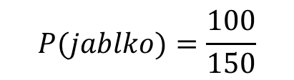
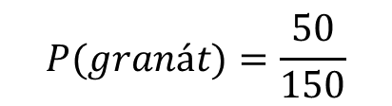
Apriorní pravděpodobnost – Stav věci
Hádej co mám za zády, jablko nebo granát?
Klasifikační pravidlo:
  Vyber čeho je nejvíc
  Třída s největší apriorní pravděpodobností (a-priori probability)
$$P(granát)=\frac{50}{150}$$
$$P(jablko)=\frac{100}{150}$$
$$\sum_{\text{!}}{P(\text{!})}=1$$
1 | 6 | 12 | 15 | 12 | 2 | 2 | 50
4 | 23 | 50 | 14 | 6 | 3 | 1 | 100
nejlehčí 0.0 - 0.1 | lehčí 0.1 - 0.2 | lehký 0.2 - 0.3 | střední 0.3 – 0.4 | těžký 0.4 – 0.5 | těžší 0.5 – 0.6 | nejtěžší 0.6 – 0.7 | [kg]

Slide 5

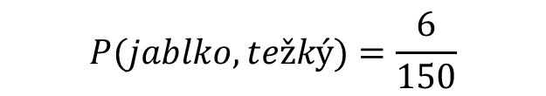
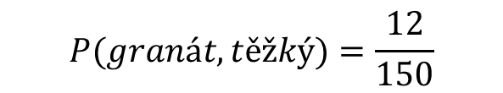
Společná pravděpodobnost
Je to těžké. Hádej co to je?
Klasifikační pravidlo:
  Ve sloupci váhové kategorie vyber nejčastější třídu
  Třída s největší společnou pravděpodobností (joint probability) – pravděpodobnost chlívečku.
  … ale také největší podmíněnou pravděpodobností (viz další slajd)
$$P(granát,těžký)=\frac{12}{150}$$
$$P(jablko,težký)=\frac{6}{150}$$
$$\sum_{\text{!},x}{P(\text{!},x)}=1$$
1 | 6 | 12 | 15 | 12 | 2 | 2 | 50
4 | 23 | 50 | 14 | 6 | 3 | 1 | 100
nejlehčí 0.0 - 0.1 | lehčí 0.1 - 0.2 | lehký 0.2 - 0.3 | střední 0.3 – 0.4 | těžký 0.4 – 0.5 | těžší 0.5 – 0.6 | nejtěžší 0.6 – 0.7 | [kg]

Slide 6
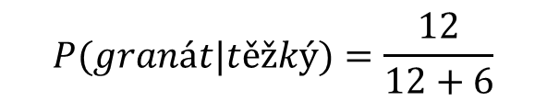
Podmíněná pravděpodobnost
Je to těžké. S jakou pravděpodobností je to granát?
Podmíněnou pravděpodobnost (conditional probability) - pravděpodobnost chlívečku dáno sloupec
$$P(granát|těžký)=\frac{12}{12+6}$$
1 | 6 | 12 | 15 | 12 | 2 | 2 | 50
4 | 23 | 50 | 14 | 6 | 3 | 1 | 100
nejlehčí 0.0 - 0.1 | lehčí 0.1 - 0.2 | lehký 0.2 - 0.3 | střední 0.3 – 0.4 | těžký 0.4 – 0.5 | těžší 0.5 – 0.6 | nejtěžší 0.6 – 0.7 | [kg]

Slide 7
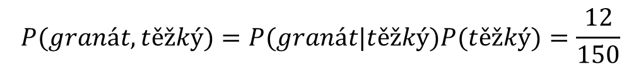
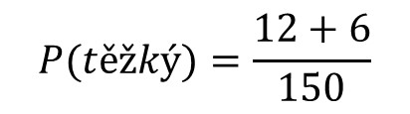
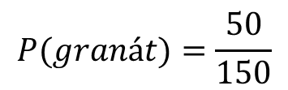
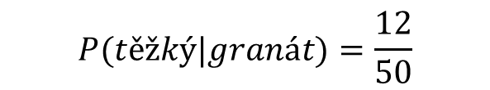
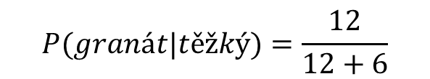
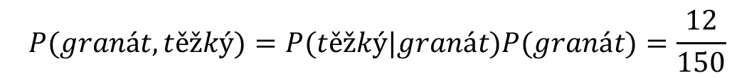
Ještě nějaké další pravděpodobnosti
$$P(granát)=\frac{50}{150}$$
$$P(granát|těžký)=\frac{12}{12+6}$$
$$P(těžký)=\frac{12+6}{150}$$
$$P(těžký|granát)=\frac{12}{50}$$
$$P(granát,těžký)=P(granát|těžký)P(těžký)=\frac{12}{150}$$
$$P(granát,těžký)=P(těžký|granát)P(granát)=\frac{12}{150}$$
1 | 6 | 12 | 15 | 12 | 2 | 2 | 50
4 | 23 | 50 | 14 | 6 | 3 | 1 | 100
nejlehčí 0.0 - 0.1 | lehčí 0.1 - 0.2 | lehký 0.2 - 0.3 | střední 0.3 – 0.4 | těžký 0.4 – 0.5 | těžší 0.5 – 0.6 | nejtěžší 0.6 – 0.7 | [kg]

Slide 8

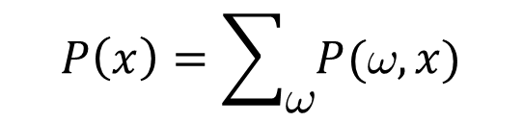
Bayesův teorém
Posteriorní pravděpodobnost
(posterior probability)
Věrohodnost
(likelihood)
Apriorní pravděpodobnost
(prior probability)
$$P(\text{!}|x)=\frac{p(x\text{|}\text{!})P(\text{!})}{p(x)}$$
Evidence
Věrohodnost nás zatím moc nezajímala, ale za chvíli to bude to hlavní co se budeme snažit odhadovat z trénovacích dat.
Již dříve jsme viděli že (product rule):
Pro evidenci platí (sum rule):
např.:
$$P(\text{!},x)=P(x\text{|}\text{!})P(\text{!})$$
$$P\left(x\right)=\sum_{\text{!}}{P(\text{!},x)}$$
$$P\left(těžký\right)=P\left(granát,těžký\right)+P\left(jablko,těžký\right)=\frac{12}{150}+\frac{6}{150}$$

Slide 9
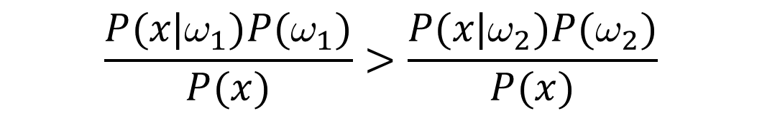
Maximum a-posteriori (MAP) klasifikátor
Mějme 2 třídy ω₁ a ω₂
  Pro daný příznak x vyber třídu ω s větší posteriorní pravděpodobností P(ω|x)
  Vyber ω₁ pouze pokud:
$$P\left({\text{!}}_{1}|x\right)>P\left({\text{!}}_{2,}|x\right)$$
$$\frac{P(x\text{|}{\text{!}}_{1})P({\text{!}}_{1})}{P(x)}>\frac{P(x\text{|}{\text{!}}_{2})P({\text{!}}_{2})}{P(x)}$$
$$P\left({\text{!}}_{1},x\right)>P\left({\text{!}}_{2,},x\right)$$

Slide 10
Maximum a-posteriori (MAP) klasifikátor
Pro každé x minimalizuje pravděpodobnost chyby:
  P(chyby|x) = P(ω₁|x) pokud vybereme ω₂
  P(chyby|x) = P(ω₂|x) pokud vybereme ω₁
  Pro dané x vybíráme třídu ω s větším P(ω|x) ➔ minimalizace chyby
Musíme ovšem znát
  P(ω|x)
  nebo P(x,ω)
  nebo P(x|ω) a P(ω),
které reflektují skutečná rozložení pro rozpoznávaná data
Obecně pro N tříd
  Vyber třídu s největší posteiorní pravděpodobností:
$$arg \max_{\text{!}} P\left(\text{!}|x\right)=arg \max_{\text{!}} P\left(x\text{|}\text{!}\right)P\left(\text{!} \right)$$

Slide 11
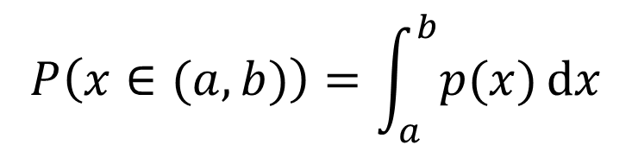

Spojité příznaky
P(.) – bude pravděpodobnost
p(.) – bude hodnota funkce rozložení pravděpodobnosti
$$P\left(x∈(a,b)\right)=\int_{a}^{b}{p(x)}dx$$
Bude nás zajímat funkce rozložení pravděpodobnosti příznaků podmíněné třídou
$$p\left(x\text{|}\text{!}\right)$$
3.5
Plocha pod funkci musí být 1
Hodnoty mohou být ale libovolné kladné
0
0.7 [kg]

Slide 12




Bayesův teorém – spojité příznaky
$$P(\text{!}|x)=\frac{p(x\text{|}\text{!})P(\text{!})}{p(x)}$$
$$p(x\text{|}\text{!})$$
$$p(\text{!},x)=p(x\text{|}\text{!})P(\text{!})$$
$$P(\text{!}|x)$$
3.5
2.5
1
0
0
0
→ x
→ x
→ x

Slide 13




MAP klasifikátor – spojité příznaky
Opět se budeme rozhodovat podle:
nebo
$$p\left({\text{!}}_{1},x\right)>p\left({\text{!}}_{2,},x\right)$$
$$P\left({\text{!}}_{1}|x\right)>P\left({\text{!}}_{2,}|x\right)$$
$$P(\text{!},x)$$
$$P(\text{!}|x)$$
2.5
1
Na obrazcích vidíme, že obě pravidla vedou ke stejným rozhodnutím
0
0
→ x
→ x

Slide 14


MAP klasifikátor – pravděpodobnost chyby
Říkali jsme, že MAP klasifikátor minimalizuje pravděpodobnost chyby
Plocha pod funkci společného rozložení pravděpodobnosti p(ω,x) v určitém intervalu x je pravděpodobnost výskytu vzoru třídy ω s příznakem v daném intervalu
Jaká je tedy celková pravděpodobnost, že klasifikátor udělá chybu?
Pravděpodobnost, že červená třída je chybně klasifikována jako modrá
Jakákoli snaha posunout hranice povede jen k větší chybě
2.5
2.5
$$p(\text{!},x)$$
$$p(\text{!},x)$$
→
→
0
0
→ x
→ x

Slide 15



Posteriorní pravděpodobnosti pro různé apriorní pravděpodobnosti
Změna apriorních pravděpodobností tříd může vézt k různým rozhodnutím
$P\left({\text{!}}_{1}\right)= \frac{1}{3}$, $P\left({\text{!}}_{2}\right)= \frac{2}{3}$
$P\left({\text{!}}_{1}\right)= \frac{1}{2}$, $P\left({\text{!}}_{2}\right)= \frac{1}{2}$
$P\left({\text{!}}_{1}\right)= \frac{99}{100}$, $P\left({\text{!}}_{2}\right)= \frac{1}{100}$
→ x
→ x
→ x

Slide 16

Vícerozměrné příznaky
Místo jednorozměrného příznaku máme N rozměrný příznakový vektor
  x = [x_{1,} x_{2, …,} x_{N}]
  např. [váha, červenost]
  MAP klasifikátor opět vybírá nejpravděpodobnější třídu
$$P(\text{!},x)$$
→
→x₁
→x₂

Slide 17
Parametrické modely
  Pro rozpoznávání s MAP klasifikátorem jsme doposud předpokládali, že známe skutečná rozloženi
    P(ω|x)
    nebo p(x,ω)
    nebo p(x|ω) a P(ω)
  Ve skutečnosti ale většinou známe jen trénovací vzory
  Pokusíme se tato rozložení odhadnout z dat – budeme trénovat statistické modely
Švestky
Jablka
Granáty

Slide 18
Parametrické modely
Můžeme se pokusit modelovat přímo posteriorní pravděpodobnost, a tu použít přímo k rozpoznávání P(ω|x)
  tzv. diskriminativní trénování
  Ale o tomto bude řeč až později
Běžnější je odhadovat rozložení p(x|ω) a P(ω)
Tato rozložení popisují předpokládaný proces generování dat – generativní modely
Nejprve se musíme rozhodnout pro formu modelu, který použijeme (např. gaussovské rozložení)
Švestky
Jablka
Granáty

Slide 19
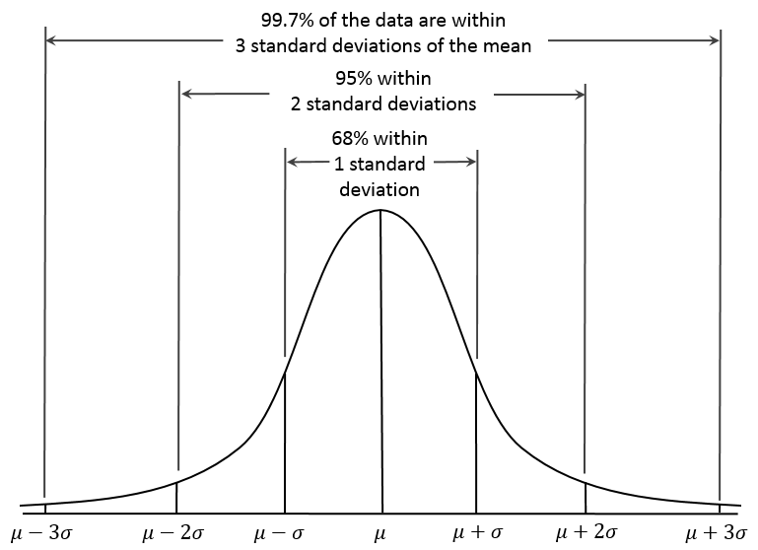
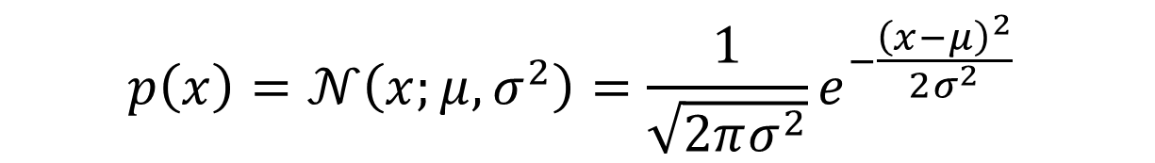
Gaussovské rozložení (jednorozměrné)
$$p\left(x\right)=𝒩\left(x;μ,σ^{2}\right)=\frac{1}{\sqrt{2πσ^{2}}}e^{−\frac{{\left(x−μ\right)}^{2}}{2σ^{2}}}$$

Slide 20
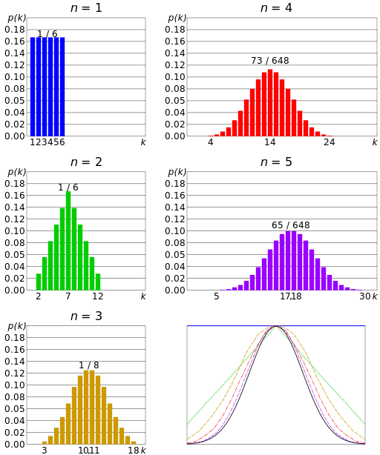
Proč gaussovské rozložení?
Přirozeně se vyskytuje
Centralní limitní teorém: Sečtení hodnot mnoha bezávysle vygenerovaných nahodných čísel nám da vzorek z Gaussova rozložení
Příklady:
  Sečtení hodnot z N hracích kostek
  Galton’s board
  https://www.youtube.com/watch?v=03tx4v0i7MA

Slide 21
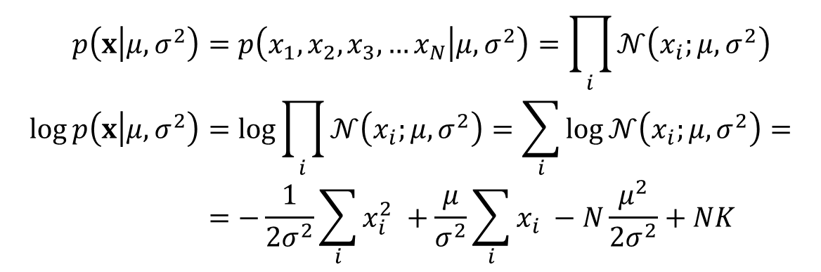

Proč gaussovské rozložení?
Jednoduché a dobře se s ním pracuje
  V logaritmické doméně je to jen kvadratická funkce
  Věrohodnost množiny pozorování $x=\left[x_{1}, x_{2},x_{3},…x_{N}\right]$ je
$$log𝒩\left(x;μ,σ^{2}\right)=−\frac{log\left(2πσ^{2}\right)}{2} −\frac{1}{2σ^{2}}{\left(x−μ\right)}^{2}=−\frac{1}{2σ^{2}}x^{2}+\frac{μ}{σ^{2}}x−\frac{μ^{2}}{2σ^{2}}+K$$
$$p\left(x | μ,σ^{2}\right)=p\left(x_{1}, x_{2},x_{3},…x_{N} | μ,σ^{2}\right)=\prod_{i}{𝒩\left(x_{i};μ,σ^{2}\right)} \\ \log{p\left(x | μ,σ^{2}\right)}=log\prod_{i}{𝒩\left(x_{i};μ,σ^{2}\right)}=\sum_{i}{\log{𝒩\left(x_{i};μ,σ^{2}\right)}}= \\ =−\frac{1}{2σ^{2}}\sum_{i}{x_{i}^{2} }+\frac{μ}{σ^{2}}\sum_{i}{x_{i} }−N\frac{μ^{2}}{2σ^{2}}+NK$$
Postačující statistiky
(Sufficient statistics)

Slide 22
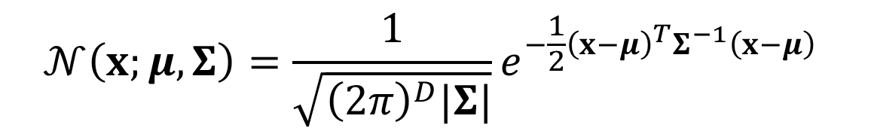

Gaussovské rozložení
(vícerozměrné)
$$p\left(x_{1}, …,x_{D}\right)=$$
$$𝒩\left(x;μ,Σ\right)=\frac{1}{\sqrt{{\left(2π\right)}^{D}|Σ|}}e^{−\frac{1}{2}{\left(x−μ\right)}^{T}Σ^{−1}\left(x−μ\right)}$$

Slide 23
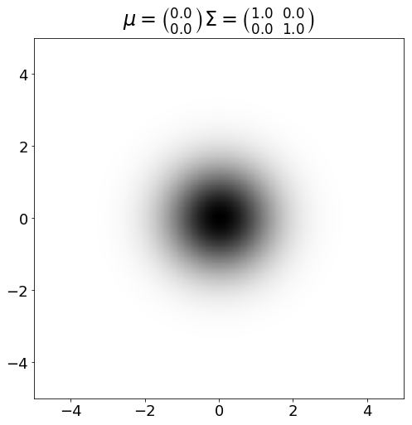
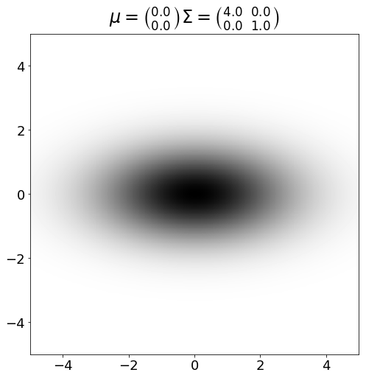
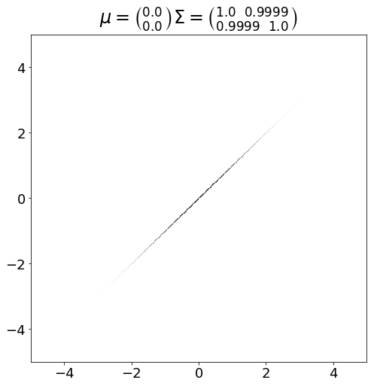
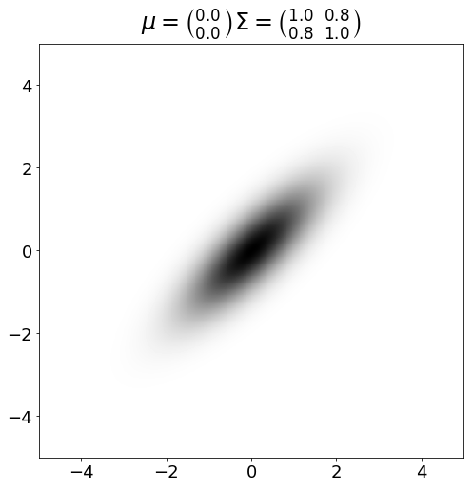
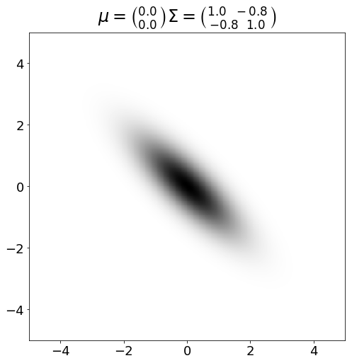
Příklady dvourozměrných gaussovek

Slide 24
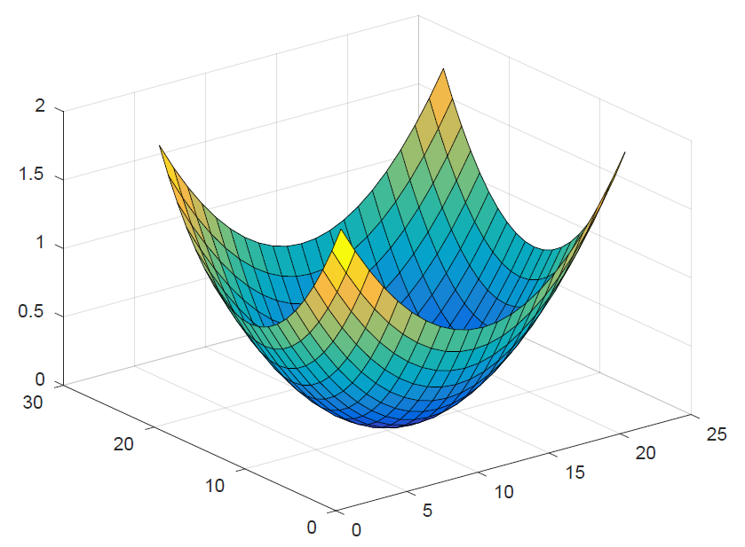
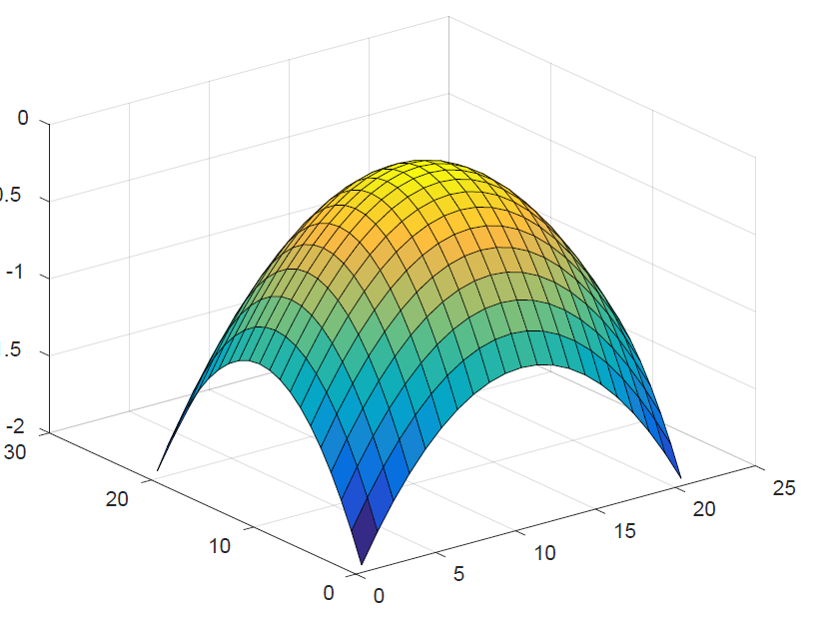
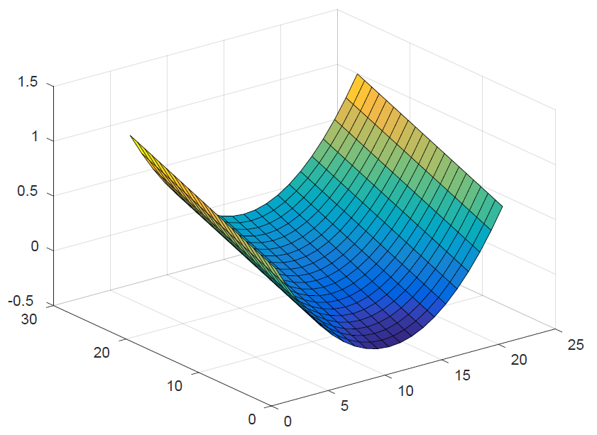
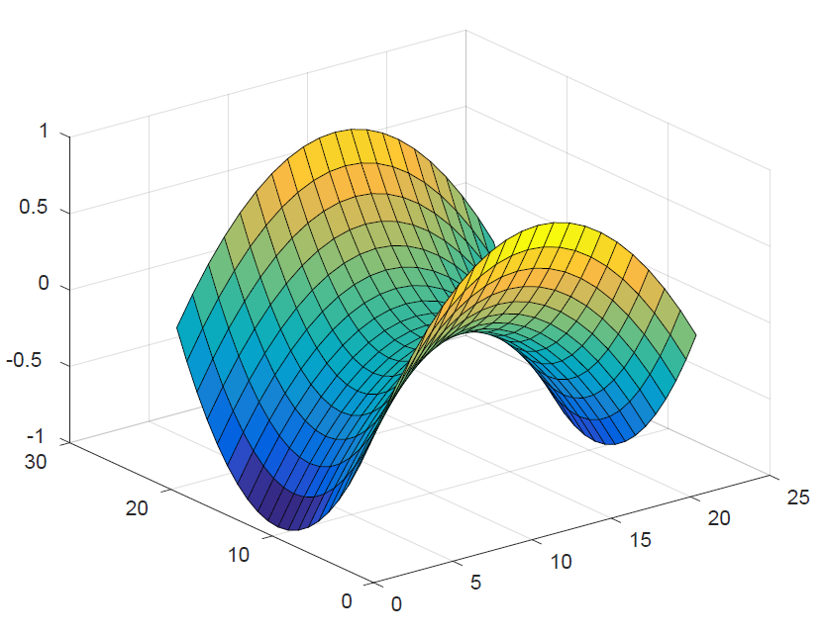
Kvadratické funkce (dvourozměrné)
Positivně definitní
Negativně definitní
Positivně semidefinitní
Indefinitní

Slide 25
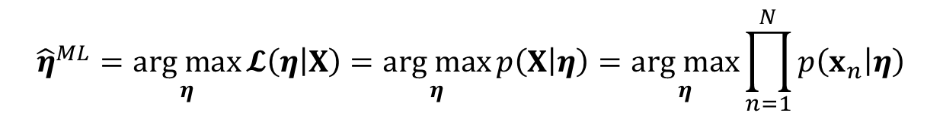
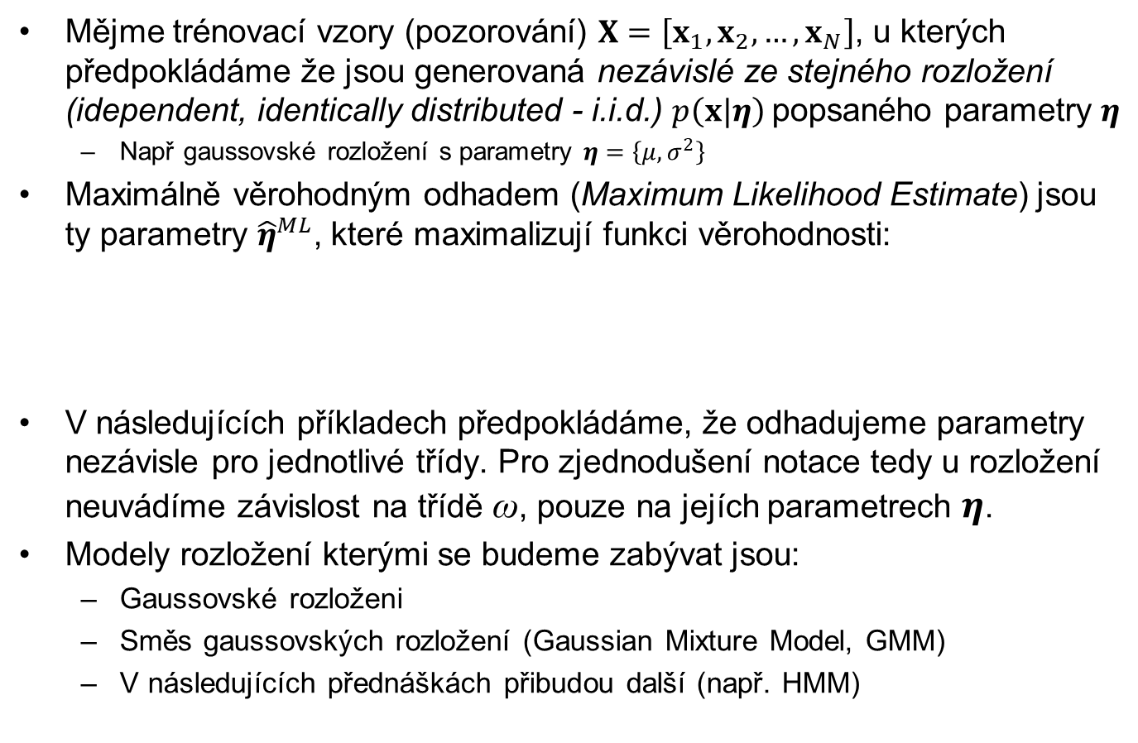
Odhad parametrů rozložení s maximální věrohodností
Mějme trénovací vzory (pozorování) $X=\left[x_{1},x_{2},…,x_{N}\right]$, u kterých předpokládáme že jsou generovaná nezávislé ze stejného rozložení (idependent, identically distributed - i.i.d.) $p\left(x|η\right)$popsaného parametry $η$
  Např gaussovské rozložení s parametry $η=\left\{μ,σ^{2}\right\}$
Maximálně věrohodným odhadem (Maximum Likelihood Estimate) jsou ty parametry ${\hat{η}}^{ML}$, které maximalizují funkci věrohodnosti:
V následujících příkladech předpokládáme, že odhadujeme parametry nezávisle pro jednotlivé třídy. Pro zjednodušení notace tedy u rozložení neuvádíme závislost na třídě ω, pouze na jejích parametrech $η$.
Modely rozložení kterými se budeme zabývat jsou:
  Gaussovské rozloženi
  Směs gaussovských rozložení (Gaussian Mixture Model, GMM)
  V následujících přednáškách přibudou další (např. HMM)
$${\hat{η}}^{ML}=\underset{η}{arg max}{𝓛\left(η | X\right)}=\underset{η}{arg max}{p\left(X | η\right)}=\underset{η}{arg max}{\prod_{n=1}^{N}{p\left(x_{n} | η\right)}}$$

Slide 26

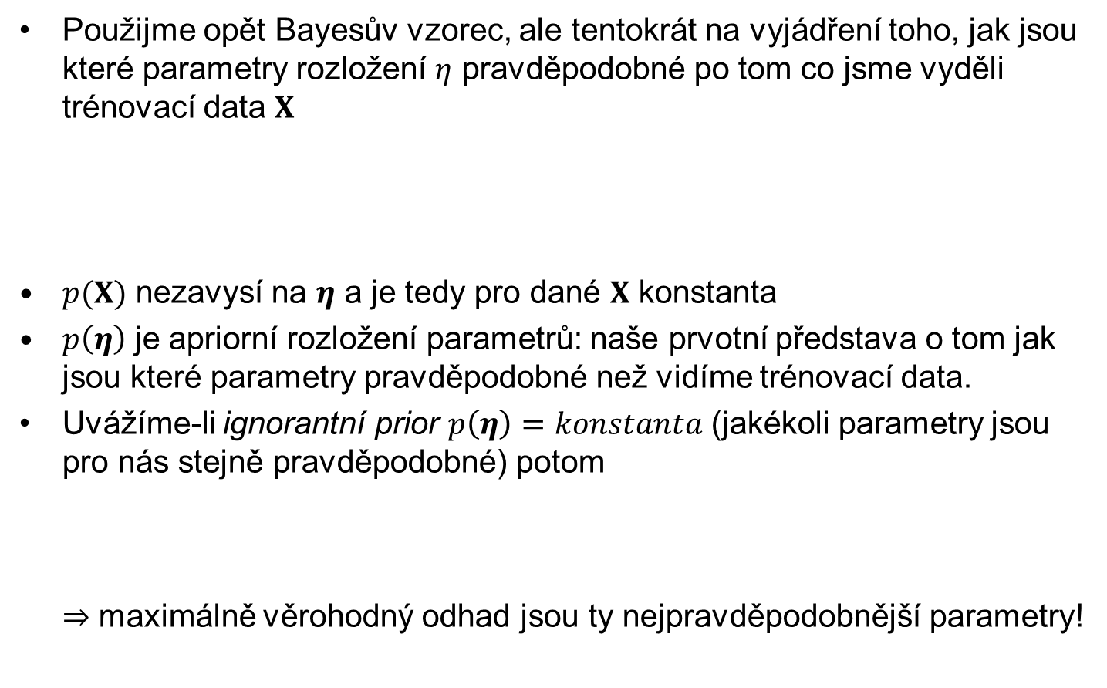
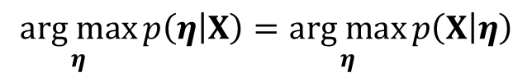
Proč odhad s maximální věrohodností
Použijme opět Bayesův vzorec, ale tentokrát na vyjádření toho, jak jsou které parametry rozložení $η$ pravděpodobné po tom co jsme vyděli trénovací data $X$
$p(X)$ nezavysí na $η$ a je tedy pro dané $X$ konstanta
$p\left(η\right)$ je apriorní rozložení parametrů: naše prvotní představa o tom jak jsou které parametry pravděpodobné než vidíme trénovací data.
Uvážíme-li ignorantní prior $p\left(η\right)=konstanta$ (jakékoli parametry jsou pro nás stejně pravděpodobné) potom
$⇒$ maximálně věrohodný odhad jsou ty nejpravděpodobnější parametry!
$$p(η|X)=\frac{p\left(X\text{|}η\right)p(η)}{p(X)}$$
$$\underset{η}{arg max}{p\left(η | X\right)}=\underset{η}{arg max}{p\left(X | η\right)}$$

Slide 27

Ještě jednou:
Proč gaussovské rozložení?
Jednoduché a dobře se s ním pracuje
  V logaritmické doméně je to jen kvadratická funkce
  Věrohodnost množiny pozorování $x=\left[x_{1}, x_{2},x_{3},…x_{N}\right]$ je
$$log𝒩\left(x;μ,σ^{2}\right)=−\frac{log\left(2πσ^{2}\right)}{2} −\frac{1}{2σ^{2}}{\left(x−μ\right)}^{2}=−\frac{1}{2σ^{2}}x^{2}+\frac{μ}{σ^{2}}x−\frac{μ^{2}}{2σ^{2}}+K$$
$$p\left(x | μ,σ^{2}\right)=p\left(x_{1}, x_{2},x_{3},…x_{N} | μ,σ^{2}\right)=\prod_{i}{𝒩\left(x_{i};μ,σ^{2}\right)} \\ \log{p\left(x | μ,σ^{2}\right)}=log\prod_{i}{𝒩\left(x_{i};μ,σ^{2}\right)}=\sum_{i}{log}𝒩\left(x_{i};μ,σ^{2}\right) \\ =−\frac{1}{2σ^{2}}\sum_{i}{x_{i}^{2} }+\frac{μ}{σ^{2}}\sum_{i}{x_{i} }−N\frac{μ^{2}}{2σ^{2}}+NK$$
Postačující statistiky
(Sufficient statistics)

Slide 28
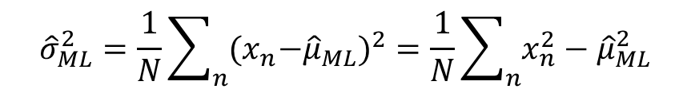

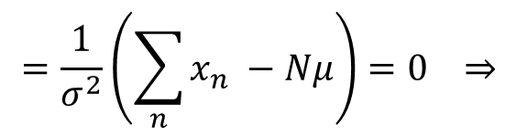
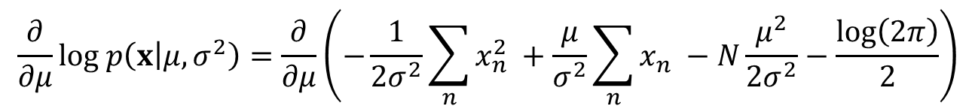
ML odhad pro Gaussovku
$$\underset{μ,σ^{2}}{arg max}{p\left(x | μ,σ^{2}\right)}=\underset{μ,σ^{2}}{arg max}{log p\left(x | μ,σ^{2}\right)}=\underset{μ,σ^{2}}{arg max}\sum_{n}{log}𝒩\left(x_{n};μ,σ^{2}\right)$$
$$=\underset{μ,σ^{2}}{arg max}\left(−\frac{1}{2σ^{2}}\sum_{n}{x_{n}^{2} }+\frac{μ}{σ^{2}}\sum_{n}{x_{n} }−N\frac{μ^{2}}{2σ^{2}}−\frac{log\left(2π\right)}{2} \right)$$
$$\frac{∂}{∂μ}log p\left(x | μ,σ^{2}\right)=\frac{∂}{∂μ}\left(−\frac{1}{2σ^{2}}\sum_{n}{x_{n}^{2} }+\frac{μ}{σ^{2}}\sum_{n}{x_{n} }−N\frac{μ^{2}}{2σ^{2}}−\frac{log\left(2π\right)}{2}\right)$$
$$=\frac{1}{σ^{2}}\left(\sum_{n}{x_{n} }−Nμ\right)=0 ⇒$$
$${\hat{μ}}_{ML}=\frac{1}{N}\sum_{n}{x_{n}}$$
Postačující statistiky
(Sufficient statistics)
$${\hat{σ}}_{ML}^{2}=\frac{1}{N}\sum_{n}{{{(x}_{n}−{\hat{μ}}_{ML})}^{2}}=\frac{1}{N}\sum_{n}{x_{n}^{2}}−{\hat{μ}}_{ML}^{2}$$
and similarly:

Slide 29
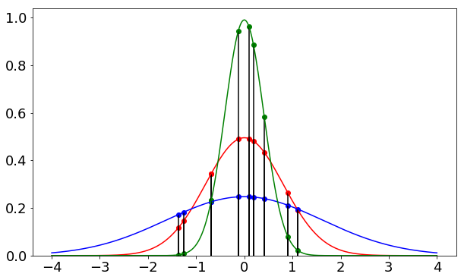
ML odhad pro Gaussovku
Černé svislé čary představují trénovací vzory (pozorování)
Červena gaussovka odpovídá maximálně věrohodnému odhadu maximum likelihood estimate
  Násobek výšek červených teček bude největší možné číslo

Slide 30
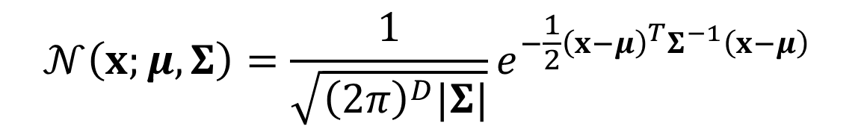
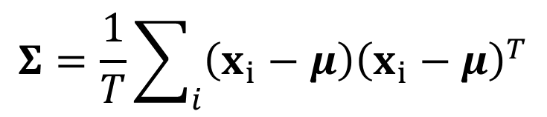
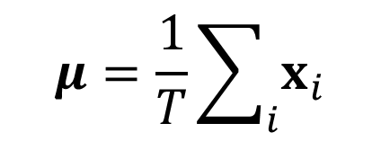
Gaussovské rozložení
(vícerozměrné)
$$𝒩\left(x;μ,Σ\right)=\frac{1}{\sqrt{{\left(2π\right)}^{D}|Σ|}}e^{−\frac{1}{2}{\left(x−μ\right)}^{T}Σ^{−1}\left(x−μ\right)}$$
ML odhad of parametrů:
$$μ=\frac{1}{T}\sum_{i}{x_{i}}$$
$$Σ=\frac{1}{T}\sum_{i}{{\left(x_{i}−μ\right)\left(x_{i}−μ\right)}^{T}}$$

Slide 31
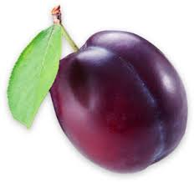
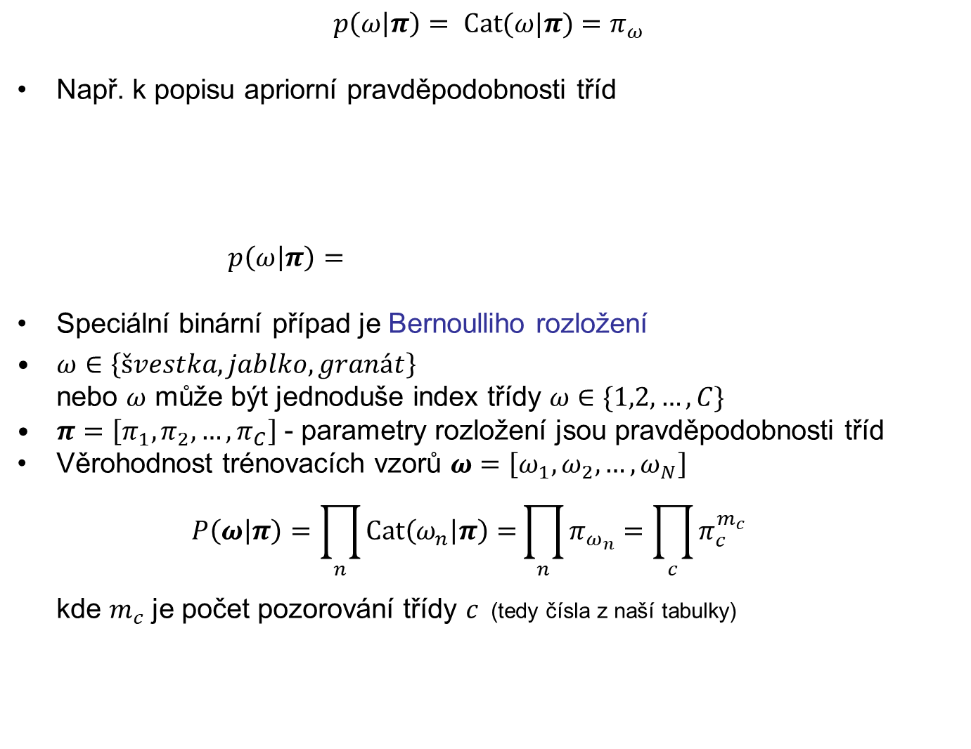
Diskrétní rozložení
$$p\left(ω | π\right)= Cat(ω|π)=π_{ω}$$
Např. k popisu apriorní pravděpodobnosti tříd
$p\left(ω | π\right)=$
Speciální binární případ je Bernoulliho rozložení
$ω∈\left\{švestka, jablko, granát\right\}$
nebo $ω$ může být jednoduše index třídy $ω∈\{1,2,…, C\}$
$π=\left[π_{1}, π_{2},…,π_{C}\right]$ - parametry rozložení jsou pravděpodobnosti tříd
Věrohodnost trénovacích vzorů $ω=\left[ω_{1}, ω_{2},…,ω_{N}\right]$
$P\left(ω | π\right)=\prod_{n}{Cat\left(ω_{n} | π\right)=}\prod_{n}{π_{ω_{n}}}=\prod_{c}{π_{c}^{m_{c}}}$
kde $m_{c}$ je počet pozorování třídy $c$ (tedy čísla z naší tabulky)
0.5 | 0.3 | 0.2

Slide 32
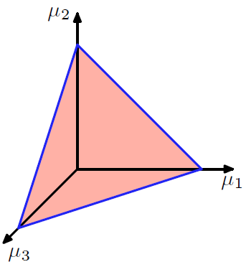
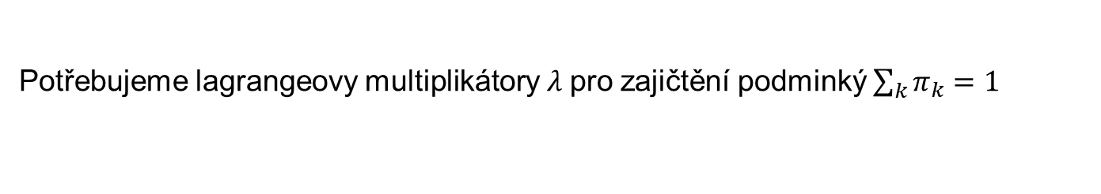
ML odhad pro diskrétní rozložení
$$\underset{π}{arg max}{p\left(x | π\right)}=\underset{π}{arg max}{log p\left(x | π\right)}=\underset{π}{arg max} log \prod_{n=1}^{N}{Cat\left(x_{n}|π\right)}$$
$$=\underset{π}{arg max}\log{\prod_{c}{π_{c}^{m_{c}}}}=\underset{π}{arg max} \sum_{c}{m_{c}\log{π_{c}}}$$
Potřebujeme lagrangeovy multiplikátory $λ$pro zajičtění podminký $\sum_{k}{π_{k}}=1$
$$\frac{∂}{∂π_{c}}log p\left(x | π\right)=\frac{∂}{∂π_{c}}\left(\sum_{k}{m_{k}\log{π_{k}}}−λ\left(\sum_{k}{π_{k}−1}\right)\right)=\frac{m_{c}}{π_{c}}−λ=0$$
$$π_{2}$$
$$⇒π_{c}=\frac{m_{c}}{λ}=\frac{m_{c}}{N}$$
$$C=3$$
$$π_{1}$$
$$π_{3}$$

Slide 33
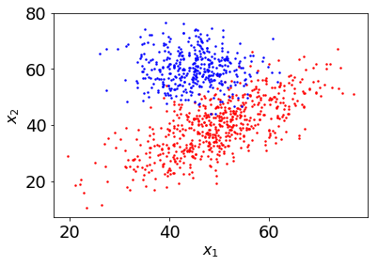
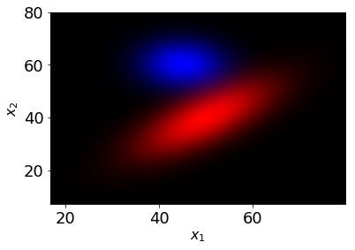
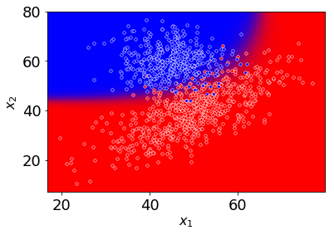
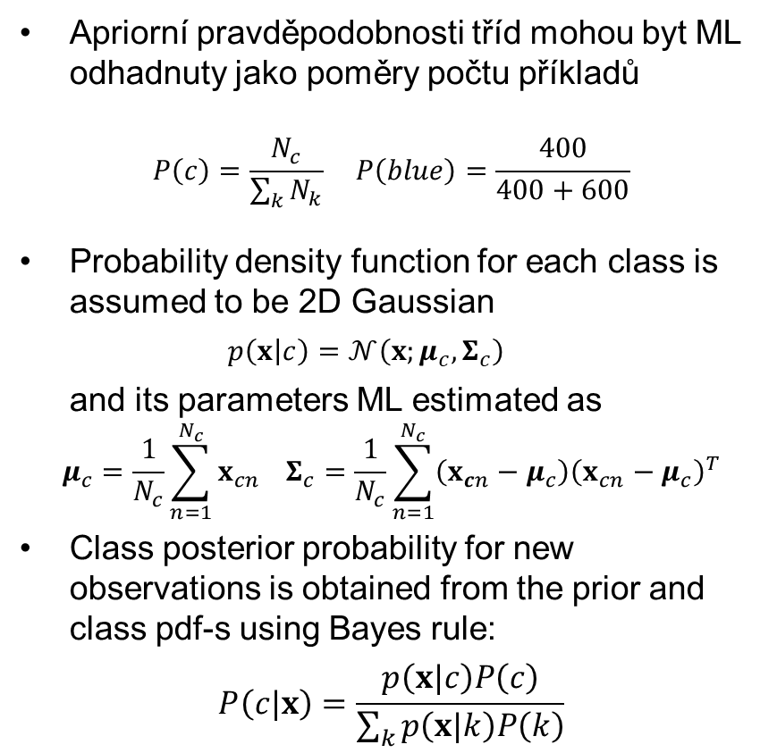
Gaussovský klasifikátor – 2D data
Apriorní pravděpodobnosti tříd mohou byt ML odhadnuty jako poměry počtu příkladů
$$P\left(c\right)=\frac{N_{c}}{\sum_{k}{N_{k}}} P\left(blue\right)=\frac{400}{400+600}$$
Probability density function for each class is assumed to be 2D Gaussian
$p\left(x | c\right)=𝒩\left(x;μ_{c},Σ_{c}\right)$
and its parameters ML estimated as
$$μ_{c}=\frac{1}{N_{c}}\sum_{n=1}^{N_{c}}{x_{cn}} Σ_{c}=\frac{1}{N_{c}}\sum_{n=1}^{N_{c}}{{\left(x_{cn}−μ_{c}\right)\left(x_{cn}−μ_{c}\right)}^{T}}$$
Class posterior probability for new observations is obtained from the prior and class pdf-s using Bayes rule:
$$P\left(c|x\right)=\frac{p\left(x|c\right)P\left(c\right)}{\sum_{k}{p\left(x|k\right)P\left(k\right)}}$$

Slide 34
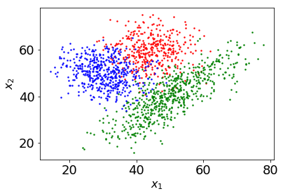



Gaussian classifier – more classes
Class priors can be ML estimated as the proportions of the example counts
$$P\left(c\right)=\frac{N_{c}}{\sum_{k}{N_{k}}} P\left(blue\right)=\frac{400}{400+600+500}$$
Probability density function for each class is assumed to be 2D Gaussian
$p\left(x | c\right)=𝒩\left(x;μ_{c},Σ_{c}\right)$
and its parameters ML estimated as
$$μ_{c}=\frac{1}{N_{c}}\sum_{n=1}^{N_{c}}{x_{cn}} Σ_{c}=\frac{1}{N_{c}}\sum_{n=1}^{N_{c}}{{\left(x_{cn}−μ_{c}\right)\left(x_{cn}−μ_{c}\right)}^{T}}$$
Class posterior probability for new observations is obtained from the prior and class pdf-s using Bayes rule:
$$P\left(c|x\right)=\frac{p\left(x|c\right)P\left(c\right)}{\sum_{k}{p\left(x|k\right)P\left(k\right)}}$$

Slide 35


Slide 36


Slide 37



Směs gaussovských rozložení
(Gaussian Mixture Model – GMM)
$$P\left(x|Θ\right)=\sum_{c}{𝒩\left(x;μ_{c},Σ_{c}\right)P_{c}}$$
kde
$$Θ=\{P_{c},μ_{c},Σ_{c}\}$$
$$\sum_{c}{P_{c}}=1$$

Slide 38

Směs gaussovských rozložení
$$P\left(x\right)=\sum_{c}{p\left(x | c\right)P(c)}=\sum_{c}{𝒩\left(x;μ_{c},Σ_{c}\right)P_{c}}$$
Vzoreček můžeme chápat jen jako něco co definuje tvar funkce hustoty pravděpodobnosti…
nebo jej můžeme vidět jako složitější generativní model,který generuje příznaky následujícím způsobem:
  Napřed je jedna z gaussovských komponent vybrána tak aby respektovala apriorní pravděpodobnosti P_{c}
  Příznakový vektor se generuje z vybraného gaussovského rozložení.
Pro vyhodnoceni modelu ale nevíme, která komponenta příznakový vektor generovala a proto musíme marginalizovat (suma přes gaussovské komponenty násobené jejich “apriorními” pravděpodobnostmi)

Slide 39
Trénování GMM – Viterbi training
Intuitivní ale nepřesný iterativní algoritmus pro ML trénování GMM parametrů

Slide 40
Trénování GMM – Viterbi training
Intuitivní ale nepřesný iterativní algoritmus pro ML trénování GMM parametrů
Současným modelem klasifikujeme data jako kdyby by jednotlivé Gaussovky modelovaly různé třídy a váhy byly apriorní pravděpodobnosti tříd (přesto, že všechnadata patří do jedné třídy, kterou se snažíme modelovat).

Slide 41
Trénování GMM – Viterbi training
Intuitivní ale nepřesný iterativní algoritmus pro ML trénování GMM parametrů
Současným modelem klasifikujeme data jako kdyby by jednotlivé Gaussovky modelovaly různé třídy a váhy byly apriorní pravděpodobnosti tříd (přesto, že všechnadata patří do jedné třídy, kterou se snažíme modelovat).
Nové parametry každé Gaussovky odhadneme na datech k ní přiřazených v předchozím kroku. Nové váhy jsou dány poměry možství dat přiřazených Gausovkám.

Slide 42
Trénování GMM – Viterbi training
Intuitivní ale nepřesný iterativní algoritmus pro ML trénování GMM parametrů
Současným modelem klasifikujeme data jako kdyby by jednotlivé Gaussovky modelovaly různé třídy a váhy byly apriorní pravděpodobnosti tříd (přesto, že všechnadata patří do jedné třídy, kterou se snažíme modelovat).
Nové parametry každé Gaussovky odhadneme na datech k ní přiřazených v předchozím kroku. Nové váhy jsou dány poměry možství dat přiřazených Gausovkám.
Předchozí dva kroky opakujeme až do konvergence.

Slide 43




Trénování GMM – EM algorithm
Expectation Maximization je iterativní algoritmus pro trénování různých generativních modelů se skrytými proměnnými (latent or hidden variables), jehož kazdá iterace vede ke zvýšení věrohodnosti (likelihood) trenovacích dat. Nezaručuje ale nalezení globalního optima.
Zde ukazujeme pouze výsledek aplikace EM na trénování GMM.
Algoritmus je podobny předchozímu Viterbi trénování, s tím rozdílem, že (místo tvrdých přiřazení) jsou data Gaussovkám přiřazena “měkce” pomocí vah – posteriorních pravděpodobností $P\left(c|x_{i}\right)$spočítaných současným modelem. Parametry $μ_{c}$, $Σ_{c}$ jsou potom pocítány pomocí váhovaných (namísto prostých) průměrů.
$$γ_{ci}=\frac{𝒩\left(x_{i};μ_{c}^{(old)},Σ_{c}^{(old)}\right)P_{c}^{(old)}}{\sum_{k}{𝒩\left(x_{i};μ_{k}^{(old)},Σ_{k}^{(old)}\right)P_{k}^{(old)}}}=\frac{p\left(x_{i}|c\right)P(c) }{\sum_{k}{p\left(x_{i}|k\right)P(k)}}=P\left(c|x_{i}\right)$$
$$μ_{c}^{\left(new\right)}=\frac{1}{\sum_{i}{γ_{ci}}}\sum_{i}{γ_{ci}x_{i}}$$
$$P_{c}^{\left(new\right)}=\frac{\sum_{i}{γ_{ci}}}{\sum_{k}{\sum_{i}{γ_{ki}}}}$$
$$Σ_{c}^{\left(new\right)}=\frac{1}{\sum_{i}{γ_{ci}}}\sum_{i}{γ_{ci}{\left(x_{i}−μ_{c}\right)\left(x_{i}−μ_{c}\right)}^{T}}$$

